Slide 1

연구실 활동 보고서
조은영

Slide 2
2020.02.12(수)~2020.02.19(수)
01
Python 기초 공부
Dictionary
Function
Module
Class

Slide 3
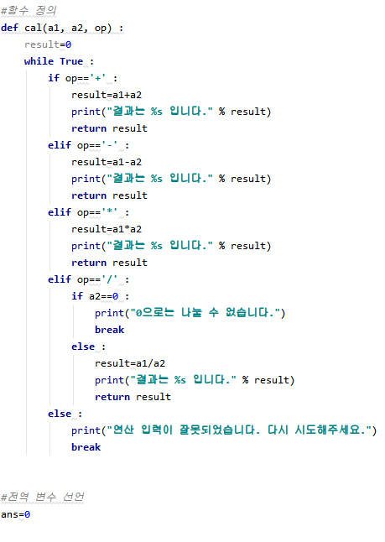
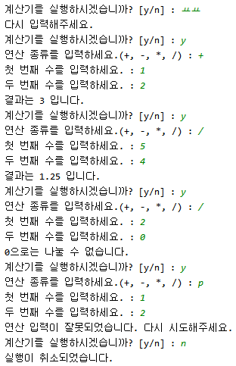
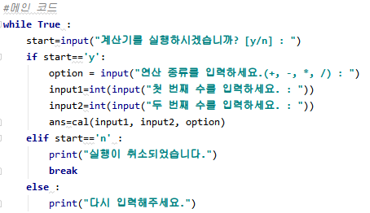
2020.02.12(수)~2020.02.19(수)

Slide 4
2020.02.12(수)~2020.02.19(수)
02
Matlab 영상처리 공부
영역 기반 처리
영상 흐리게 하기, 영상 선명하게 하기, 경계선 검출하기

Slide 5
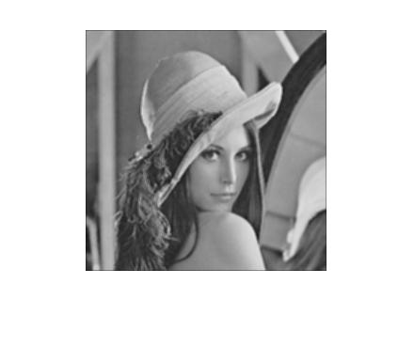


2020.02.12(수)~2020.02.19(수)
영상 흐리게 하기
사용되는 회선 마스크 : 입력 픽셀값을 주위 픽셀값들과의 평균값 으로 변환하는 역할
=> 두드러지게 밝거나 어두운 값들이 주위 픽셀들의 영향으로 평준화됨으로써 영상을 전체적으로 흐리게 함
3*3
5*5
11*11
회선 마스크의 크기가 클수록 영상이 더 흐려짐. 에지 부분의 검은색 테두리가 두꺼워 짐.

Slide 6
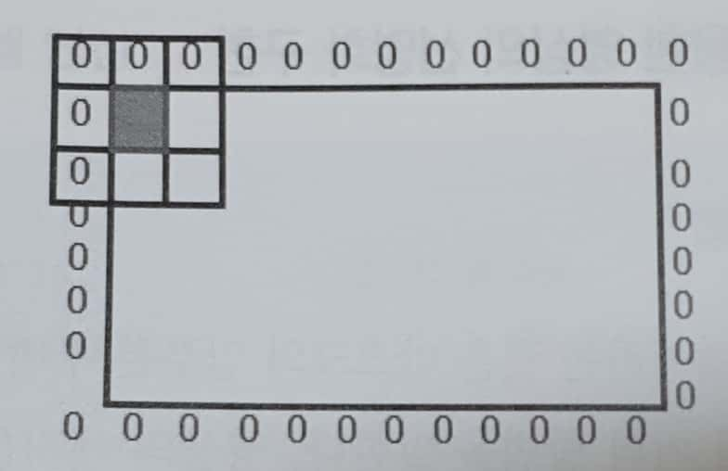
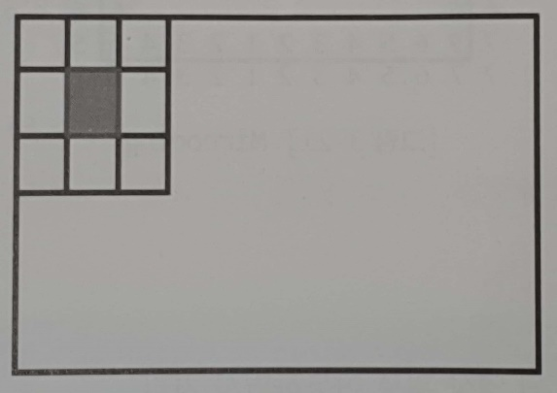
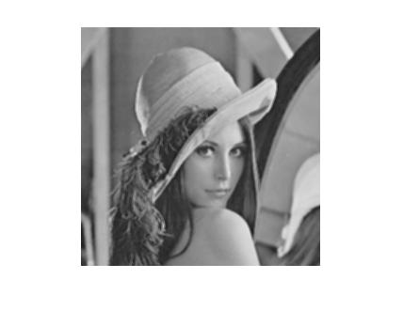




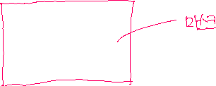
2020.02.12(수)~2020.02.19(수)
에지 처리 방식에 따른 영상 흐리게 하기(3*3 회선 마스크 사용)
Pad with zeros
(크기 : 256*256)
Ignore edges
(크기 : 254*254)

Slide 7
2020.02.12(수)~2020.02.19(수)
영상 선명하게 하기
사용되는 회선 마스크 (2종류)
0 | -1 | 0
-1 | 5 | -1
0 | -1 | 0
-1 | -1 | -1
-1 | 9 | -1
-1 | -1 | -1
마스크 1
마스크 2
마스크 안의 값들을 모두 합하면 1이 됨.
=> 회선 마스크를 적용하기 전과 적용한 후의 영상에서 전체적인 영상의 밝기가 비슷하게 조절되게 하는 특성이 있음

Slide 8



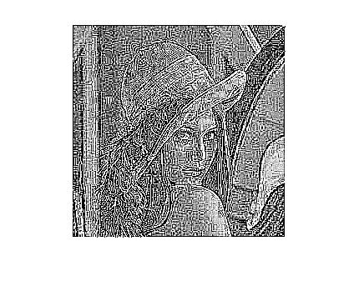
2020.02.12(수)~2020.02.19(수)
마스크 1
적용
마스크에 따라 선명해지는 정도가 약간씩 다름을 알 수 있음
한 번 적용
두 번 적용
마스크 2
적용
한 번 적용
두 번 적용

Slide 9
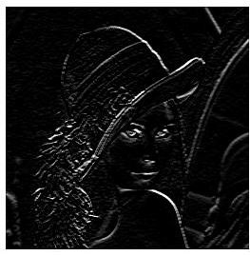
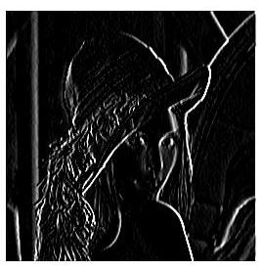
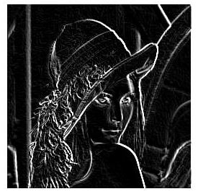
2020.02.12(수)~2020.02.19(수)
경계선 검출하기
사용되는 회선 마스크 (3종류) : Prewitt, Roberts, Sobel
Prewitt 마스크 적용
-1 | -1 | -1
0 | 0 | 0
1 | 1 | 1
1 | 0 | -1
1 | 0 | -1
1 | 0 | -1
Prewitt 마스크는 대각 방향의 경계선 보다는 수평, 수직 경계선에 더 민감하도록 만들어 졌음
수평 경계선
수직 경계선

Slide 10
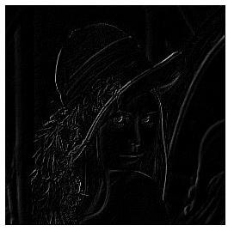
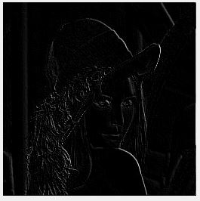
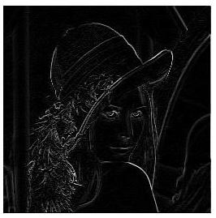
2020.02.12(수)~2020.02.19(수)
Roberts 마스크 적용
-1 | 0
0 | 1
0 | -1
1 | 0
Roberts 마스크는 다른 마스크보다 크기가 작아서 연산이 효율적이지만, 잡음에 민감함
수평 경계선
수직 경계선

Slide 11
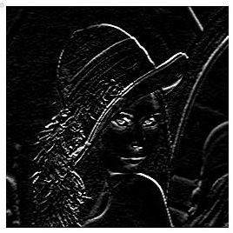
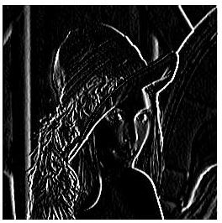
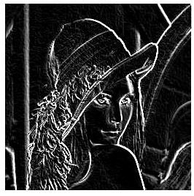
2020.02.12(수)~2020.02.19(수)
Sobel 마스크 적용
-1 | -2 | -1
0 | 0 | 0
1 | 2 | 1
1 | 0 | -1
2 | 0 | -2
1 | 0 | -1
마스크의 중심에 가까운 픽셀은 +2 또는 -2의 값을 가지고, 먼 픽셀은 +1또는 -1의 값을 가지도록 되어 있음
Sobel 마스크는 수평, 수직 방향의 경계선보다는 대각선 방향의 경계선에 더 민감하도록 만들어 졌음
수평 경계선
수직 경계선

Slide 12
2020.02.12(수)~2020.02.19(수)
결과 비교
Prewitt
Roberts
Sobel
Sobel 마스크
중심에 가까운 픽셀은 +2 또는 -2의 값을 가지고, 먼 픽셀은 +1또는 -1의 값을 가지도록 되어 있기 때문에 보다 정확한 경계선을 검출할 수 있음

Slide 13
2020.02.12(수)~2020.02.19(수)
03
제어 이론 공부
PID Design
Simulation
다음주에 자세히…

Slide 14
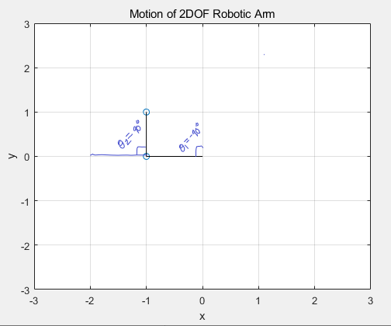
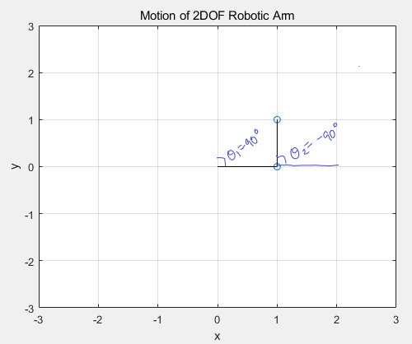
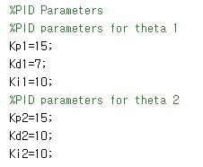

2020.02.12(수)~2020.02.19(수)
PID Control
Best performance

Slide 15
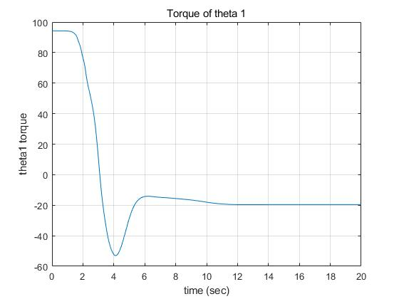
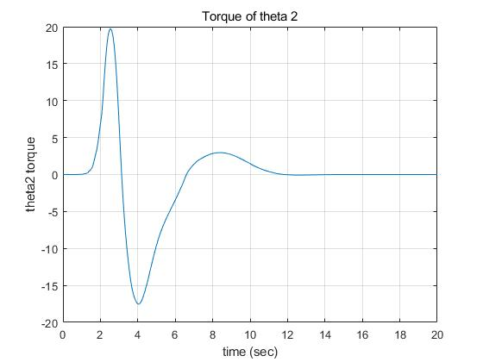
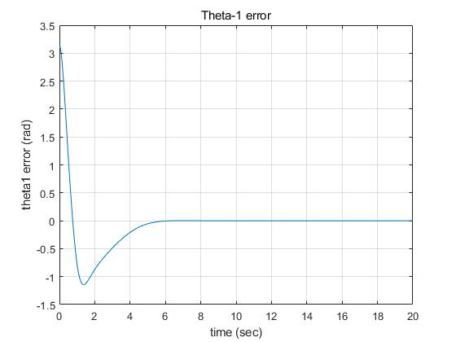
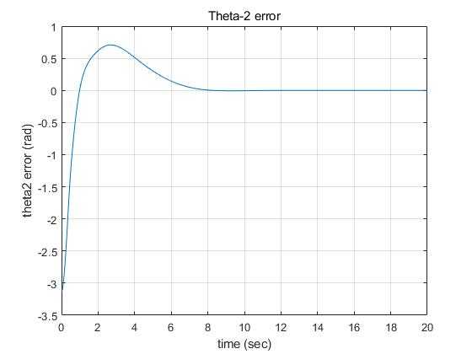
2020.02.12(수)~2020.02.19(수)

Slide 16
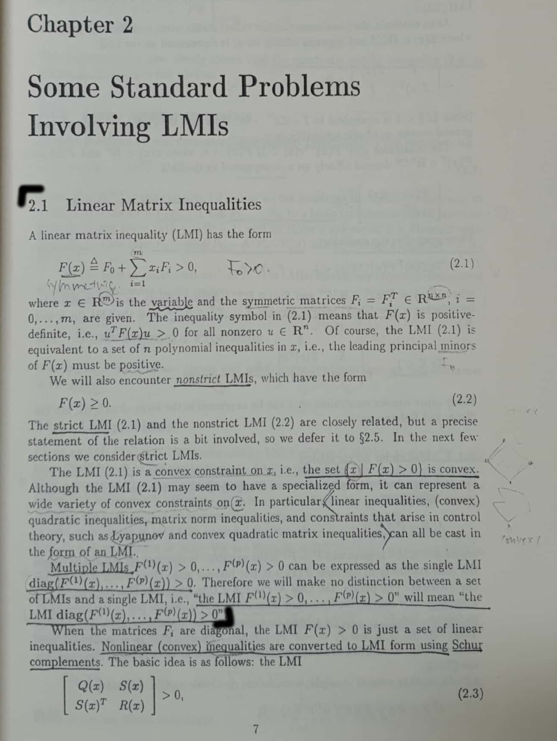
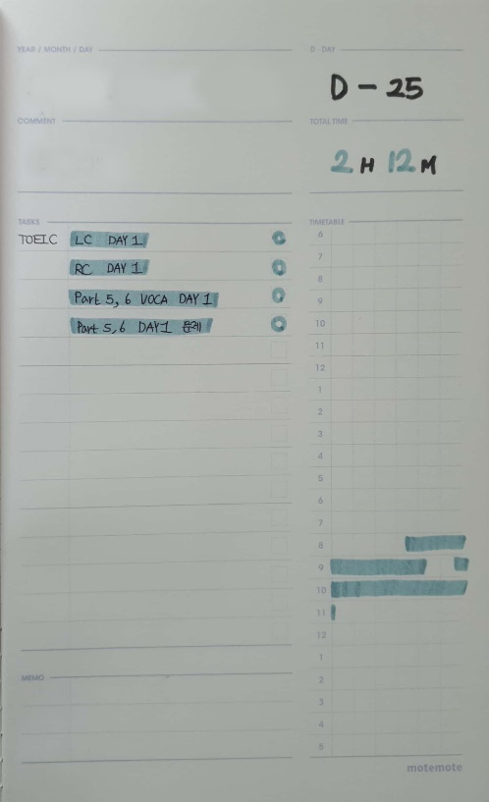
2020.02.12(수)~2020.02.19(수)
04
추가적으로 공부한 것
Linear Matrix Inequalities
(한 쪽 공부...)
TOEIC
(2월 19일 부터 공부 시작...)

Slide 17
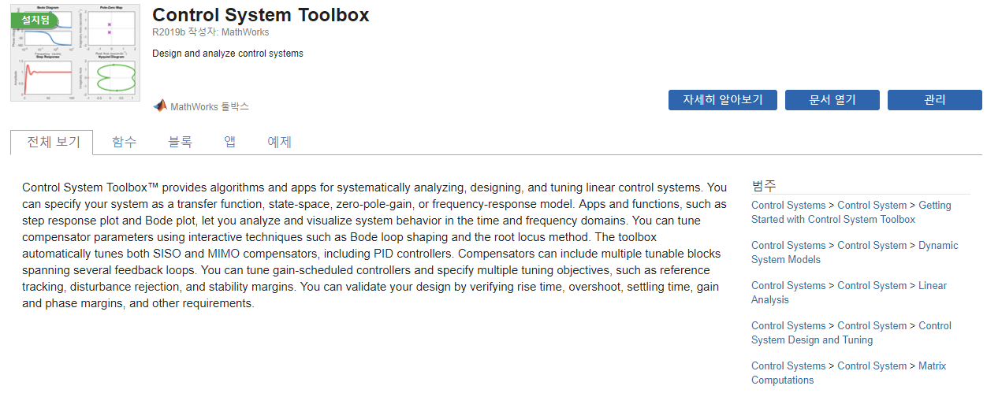
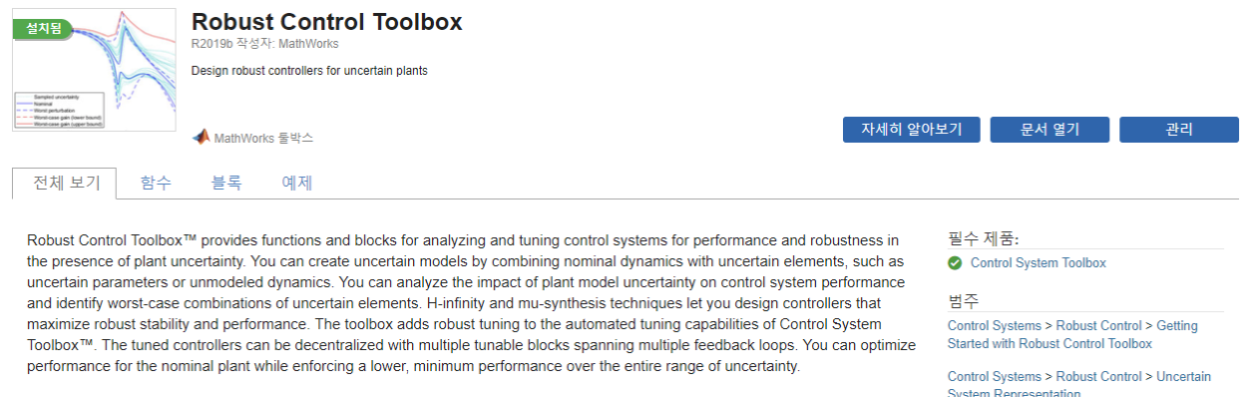
2020.02.12(수)~2020.02.19(수)
Matlab에서 써보려고 설치..!

Slide 18
2020.02.12(수)~2020.02.19(수)
05
앞으로 계획
List, Tuple, Dictionary, Fuction, Module, Class 복습 (~2/22)
Matlab 영상처리 – 기하학적 처리, 주파수 영역에서의 처리 (~2/23)
Python 영상처리 (2/24~)
LMI (~3/15)
TOEIC (~3/15)

Slide 19
감사합니다

